Slide 1
Открытая математическая школа «Солнышко»

Slide 3
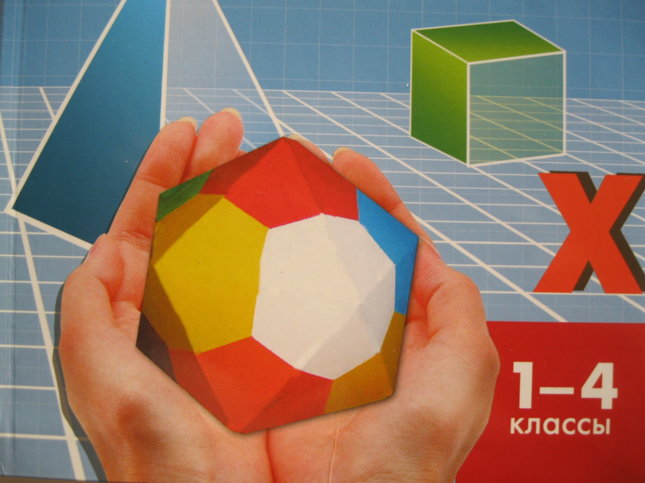
Математика в твоих руках

Slide 4
Цель и задачи
Научиться решать нестандартные задачи
Учиться различать нестандартные задачи
Познакомиться с методами и способами решения нестандартных задач
Учиться применять методы и способы решения для конкретного вида задач и выбирать наиболее рациональный
Создать сборник нестандартных задач с объяснением их решений для учащихся начальных классов

Slide 5
Решение нестандартных задач
Для тех, кто любит
МАТЕМАТИКУ

Slide 6
Виды нестандартных задач
-задачи на отыскание чисел по сумме, разности или кратному отношению
-задачи на предположение
-задачи на замену данных
-задачи, решаемые методом инверсии(т.е. с конца)
-задачи на совместную работу
- задачи на движение
-комбинаторика
-головы и ноги
-защита проекта «Математика в твоих руках»

Slide 7
Этапы решения математических задач
Анализ текста задачи
Поиск решения (разбор задачи и составление плана решения)
Осуществление плана решения
Проверка решения задачи

Slide 8
Методы решения задач
Арифметический
Алгебраический
Графический и практический
Подбора
Последовательного и упорядоченного перебора
Метод предположения ответа

Slide 9
Текстовые задачи на отыскание чисел по их сумме, разности или кратному отношению
У Серёжи на 2 конфеты больше, чем у Вити. Вместе у них 16 конфет. Сколько конфет у каждого мальчика?
У Вити 16 конфет, а у Серёжи – на 2 конфеты больше. Сколько ?

Slide 10
Примеры подготовительных упражнений
1. Найди 2 числа, если их:
а) сумма равна 20, а разность 10;
б) сумма равна 100, а частное 9;
в) разность равна 20, а сумма 100;
г) разность равна 30, а частное 2.
д)сумма двух чисел 180, разность 160
2. Одно число больше другого в 3 раза, а их сумма равна60. Найди эти числа.

Slide 11
Методы решения задач
З а д а ч а 1. На школьном участке посадили 20 лип и кленов, причем на каждую липу приходится 4 клена. Сколько лип посадили?
Практический метод
Изобразим каждое дерево символом. Известно, что на каждую липу приходятся 4 клена. Поэтому каждому символу, обозначающему липу, поставим в соответствие четыре символа клена.

Slide 12
Арифметический метод
1) 1 + 4 = 5 (частей) — в общем количестве;
2) 20 : 5 = 4 (дер.) — в одной части;
3) 4•1 = 4 (липы);
4) 20 – 4 = 16 или 4•4 = 16 (кленов)
л
к

Slide 13
Алгебраический способ
Пусть х – количество лип.
Тогда 4х – количество кленов.
Составляем уравнение х+4х=20
Решаем 5х=20
х=20:5
х=4 (лип)
20-4=16 (кленов)

Slide 14
З а д а ч а 2 Бабушке столько лет, сколько внуку месяцев. Вместе им 65 лет. Сколько лет бабушке? Сколько лет внуку?
Уточнение условия задачи (1 год = 12 месяцев, следовательно, бабушка в 12 раз старше внука) приводит к его переформулировке: «Внуку и бабушке вместе 65 лет, причем бабушка в 12 раз старше внука».

Slide 15
Арифметический метод
1) 1 + 12 = 13 — частей в суммарном значении возраста;
2) 65 : 13 = 5 — лет внуку;
3) 65 – 5 = 60 или 5•12 = 60 — лет бабушке.

Slide 16
выбери способ для решения задачи
З а д а ч а 3. Возвращаясь с рыбалки, мальчики подсчитывали свой улов. Оказалось, что у Саши вдвое больше окуней, чем у Пети, а у Коли на 11 окуней меньше, чем у Пети. Общее число окуней выражается двузначным числом, меньшим 50, количество единиц в котором на единицу больше количества десятков, а «сумма» цифр равна 9. Каков улов каждого мальчика?

Slide 17
Очевидно, что общее количество окуней 45, составим схему
к
11
п
1 1
11
с

Slide 18
проверь Решение задачи
1) 11•3 = 33 (ок.);
2) 45 – 33 = 12 (ок.);
3) 12 : 4 = 3 (ок.) — у Коли;
4) 3 + 11 = 14 (ок.) — у Пети;
5) 14•2 = 28 (ок.) — у Саши.

Slide 19
Примеры задач на отыскание чисел по их сумме, разности или кратному отношению
В саду у Беляночки и Розочки на двух розовых кустах росли 24 розы — белые и красные. Белых роз было в 3 раза больше, чем красных. Сколько роз цвело на каждом кусте?

Slide 20
Сказочные задачи
. Кощей Бессмертный старше Бабы Яги на 300 лет,а вместе им 1000 лет и 2 года. Сколько лет Бабе Яге?
. Винни-Пух тяжелее Пятачка в 3 раза и на 60 кг. Какое число покажет стрелка весов, если друзья встанут на них вместе?

Slide 21
Спасибо за работу!
Домашнее задание:
1.Решить задачи любым способом
2.Придумать свою задачу данного вида с объяснением ее решения разными способами для будущего сборника

